Slide 1
PRESENTACIÓN TESIS PREVIO A LA OBTENCIÓN DEL GRADO DE:
INGENIERO MECATRÓNICO
Presentado por:
Reinaldo C. Moreira Zambrano
Alvaro D. Moya Naranjo
DIRECTOR: MSc. PATRICIO RIOFRÍO
COODIRECTOR: ING. PEDRO MERCHÁN

Slide 2
TEMA: “DISEÑO, CONSTRUCCIÓN Y PUESTA EN MARCHA DE UN MÓDULO ACADÉMICO DE INTERACCIÓN HOMBRE – MÁQUINA PARA CONTROLAR LA SOLDADURA DE UNA MÁQUINA SOLDADORA MILLERMATIC 300 EN LAS PRÁCTICAS DE LAS ASIGNATURAS DE SOLDADURA I Y II”

Slide 3
“DISEÑO, CONSTRUCCIÓN Y PUESTA EN MARCHA DE UN MÓDULO ACADÉMICO DE INTERACCIÓN HOMBRE – MÁQUINA PARA CONTROLAR LA SOLDADURA DE UNA MÁQUINA SOLDADORA MILLERMATIC 300 EN LAS PRÁCTICAS DE LAS ASIGNATURAS DE SOLDADURA I Y II”
Temario
Definición del Problema
Objetivos
Alcance
Marco Teórico
Identificación de las Especificaciones
Diseño Conceptual
Diseño de Detalle
Pruebas y Resultados
Análisis de Costos
Conclusiones y Recomendaciones
Diseño Materialización
Introducción

Slide 4
“DISEÑO, CONSTRUCCIÓN Y PUESTA EN MARCHA DE UN MÓDULO ACADÉMICO DE INTERACCIÓN HOMBRE – MÁQUINA PARA CONTROLAR LA SOLDADURA DE UNA MÁQUINA SOLDADORA MILLERMATIC 300 EN LAS PRÁCTICAS DE LAS ASIGNATURAS DE SOLDADURA I Y II”
Introducción

Slide 5
“DISEÑO, CONSTRUCCIÓN Y PUESTA EN MARCHA DE UN MÓDULO ACADÉMICO DE INTERACCIÓN HOMBRE – MÁQUINA PARA CONTROLAR LA SOLDADURA DE UNA MÁQUINA SOLDADORA MILLERMATIC 300 EN LAS PRÁCTICAS DE LAS ASIGNATURAS DE SOLDADURA I Y II”
Guía y Asesoramiento
Instrumentación
Seguridad
Visualización
Niveles de acceso y Registro

Slide 6
“DISEÑO, CONSTRUCCIÓN Y PUESTA EN MARCHA DE UN MÓDULO ACADÉMICO DE INTERACCIÓN HOMBRE – MÁQUINA PARA CONTROLAR LA SOLDADURA DE UNA MÁQUINA SOLDADORA MILLERMATIC 300 EN LAS PRÁCTICAS DE LAS ASIGNATURAS DE SOLDADURA I Y II”
Definición del Problema
El laboratorio de Procesos de Manufactura de la Universidad de las Fuerzas Armadas – ESPE requiere mejorar sus equipos de soldadura haciéndolos más fáciles de manipular para sus estudiantes, proporcionándoles una guía de su uso y enseñándoles además posibles errores cometidos al momento de manipularlos durante las prácticas académicas.
De igual manera busca poseer un mejor control sobre el uso de estos equipos, es decir, registrar sus horas de trabajo, cuando han sido usados y por quién han sido usados.

Slide 7
“DISEÑO, CONSTRUCCIÓN Y PUESTA EN MARCHA DE UN MÓDULO ACADÉMICO DE INTERACCIÓN HOMBRE – MÁQUINA PARA CONTROLAR LA SOLDADURA DE UNA MÁQUINA SOLDADORA MILLERMATIC 300 EN LAS PRÁCTICAS DE LAS ASIGNATURAS DE SOLDADURA I Y II”
Objetivos
Diseñar, implementar y poner en marcha un módulo académico de interacción Hombre-Máquina para el uso y manipulación de una soldadora Millermatic 300 para las prácticas de las asignaturas de Soldadura I y II en el Laboratorio de Procesos de Manufactura de la Universidad de las Fuerzas Armadas – ESPE.
Definir los parámetros de operación del módulo didáctico de acuerdo al funcionamiento óptimo de los parámetros la soldadora Millermatic 300.
Analizar las características de operación de la soldadora Millermatic 300 y sus componentes e identificar las prácticas que se desarrollan en el equipo.
Establecer un diseño y seleccionar los componentes de control, interacción y operación para el módulo didáctico.
Implementar un módulo RFID con una base de datos para el control de acceso y permisos de usuario (Alumno, Profesor, Asistente) y para el registro de horas de trabajo de la máquina soldadora.

Slide 8
“DISEÑO, CONSTRUCCIÓN Y PUESTA EN MARCHA DE UN MÓDULO ACADÉMICO DE INTERACCIÓN HOMBRE – MÁQUINA PARA CONTROLAR LA SOLDADURA DE UNA MÁQUINA SOLDADORA MILLERMATIC 300 EN LAS PRÁCTICAS DE LAS ASIGNATURAS DE SOLDADURA I Y II”
Alcance
Componentes mecánicos
Componentes del sistema de control.
Componentes electrónicos/eléctricos.
Software para implementación, análisis y simulación.

Slide 9
“DISEÑO, CONSTRUCCIÓN Y PUESTA EN MARCHA DE UN MÓDULO ACADÉMICO DE INTERACCIÓN HOMBRE – MÁQUINA PARA CONTROLAR LA SOLDADURA DE UNA MÁQUINA SOLDADORA MILLERMATIC 300 EN LAS PRÁCTICAS DE LAS ASIGNATURAS DE SOLDADURA I Y II”
Marco teórico

Slide 10
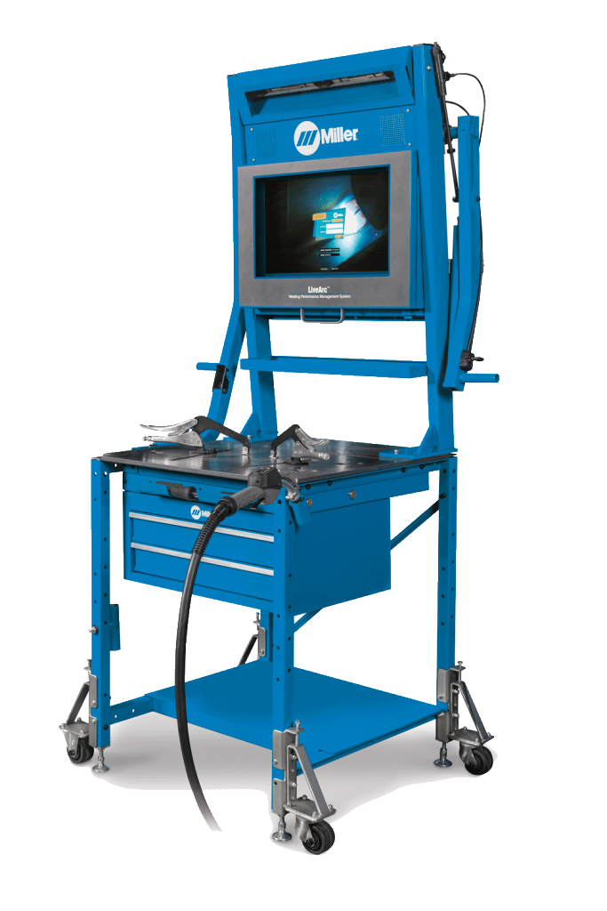
“DISEÑO, CONSTRUCCIÓN Y PUESTA EN MARCHA DE UN MÓDULO ACADÉMICO DE INTERACCIÓN HOMBRE – MÁQUINA PARA CONTROLAR LA SOLDADURA DE UNA MÁQUINA SOLDADORA MILLERMATIC 300 EN LAS PRÁCTICAS DE LAS ASIGNATURAS DE SOLDADURA I Y II”
SOLDADURA INTERACTIVA EN EL MERCADO
Realidad Virtual y Arco vivo real
Actualizaciones
Ángulo de trabajo y desplazamiento
Display en la pistola de soldadura
Mantenimiento remoto
Criterios de puntuación

Slide 11
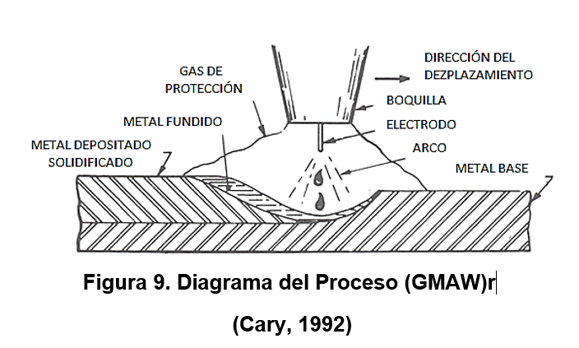
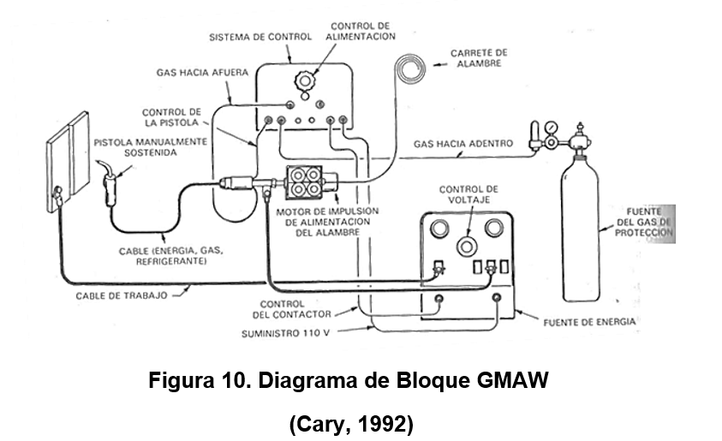
“DISEÑO, CONSTRUCCIÓN Y PUESTA EN MARCHA DE UN MÓDULO ACADÉMICO DE INTERACCIÓN HOMBRE – MÁQUINA PARA CONTROLAR LA SOLDADURA DE UNA MÁQUINA SOLDADORA MILLERMATIC 300 EN LAS PRÁCTICAS DE LAS ASIGNATURAS DE SOLDADURA I Y II”
SOLDADURA GMAW Y FCAW

Slide 12
“DISEÑO, CONSTRUCCIÓN Y PUESTA EN MARCHA DE UN MÓDULO ACADÉMICO DE INTERACCIÓN HOMBRE – MÁQUINA PARA CONTROLAR LA SOLDADURA DE UNA MÁQUINA SOLDADORA MILLERMATIC 300 EN LAS PRÁCTICAS DE LAS ASIGNATURAS DE SOLDADURA I Y II”
PARÁMETROS DE SOLDADURA GMAW Y FCAW
Velocidad del hilo.
Ángulo de avance.
Ángulo de la pistola.
Velocidad de avance.
Voltaje.
Corriente.
Velocidad de flujo del Gas.
Gas Protector

Slide 13
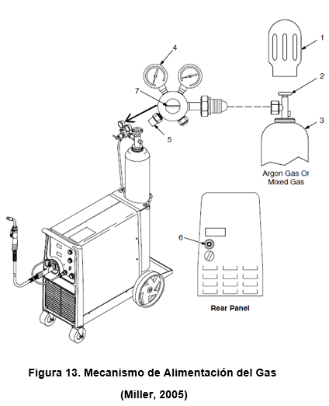
“DISEÑO, CONSTRUCCIÓN Y PUESTA EN MARCHA DE UN MÓDULO ACADÉMICO DE INTERACCIÓN HOMBRE – MÁQUINA PARA CONTROLAR LA SOLDADURA DE UNA MÁQUINA SOLDADORA MILLERMATIC 300 EN LAS PRÁCTICAS DE LAS ASIGNATURAS DE SOLDADURA I Y II”
Especificaciones Millermatic 300
Salida Nominal |  | Máximo Voltaje a Circuito Abierto | Entrada de Amperios a Salida Nominal, 60 Hz; Tres Fases
 |  |  | 200 V | 230 V | 460 V | 575 V | KVA | KW
300 A a 32 VDC, 60% Ciclo de Trabajo | 240 A a 32 VDC, 100% Ciclo de Trabajo | 38 | 54 (1.7*) | 47 (1.5*) | 23.5 (0.75*) | 19 (0.5*) | 18.6 | 13
* En marcha muerta
Tipo de Alambre y Diámetro |  |  | Velocidad de alimentación del Alambre | Dimensiones |  |  | Peso Neto
Acero Sólido | Acero Inoxidable | Núcleo de Fundente | 25−700 IPM (.65−17.8 m/min) | H: 32 in (813 mm) W: 19 in (483 mm) D: 39 in (991 mm) |  |  | 275 lb. (125 kg)
.023 - 1/16 in (0.6 - 1.6 mm) | .023 - .035 in (0.6 - 0.9 mm) | .030 - 1/16 in (0.8 - 1.6 mm)
Rango Operativo de Temperatura -20C a +40C |  |  | Rango de Temperatura de almacenamiento -30C a +50C

Slide 14
“DISEÑO, CONSTRUCCIÓN Y PUESTA EN MARCHA DE UN MÓDULO ACADÉMICO DE INTERACCIÓN HOMBRE – MÁQUINA PARA CONTROLAR LA SOLDADURA DE UNA MÁQUINA SOLDADORA MILLERMATIC 300 EN LAS PRÁCTICAS DE LAS ASIGNATURAS DE SOLDADURA I Y II”
Identificación de las especificaciones

Slide 15
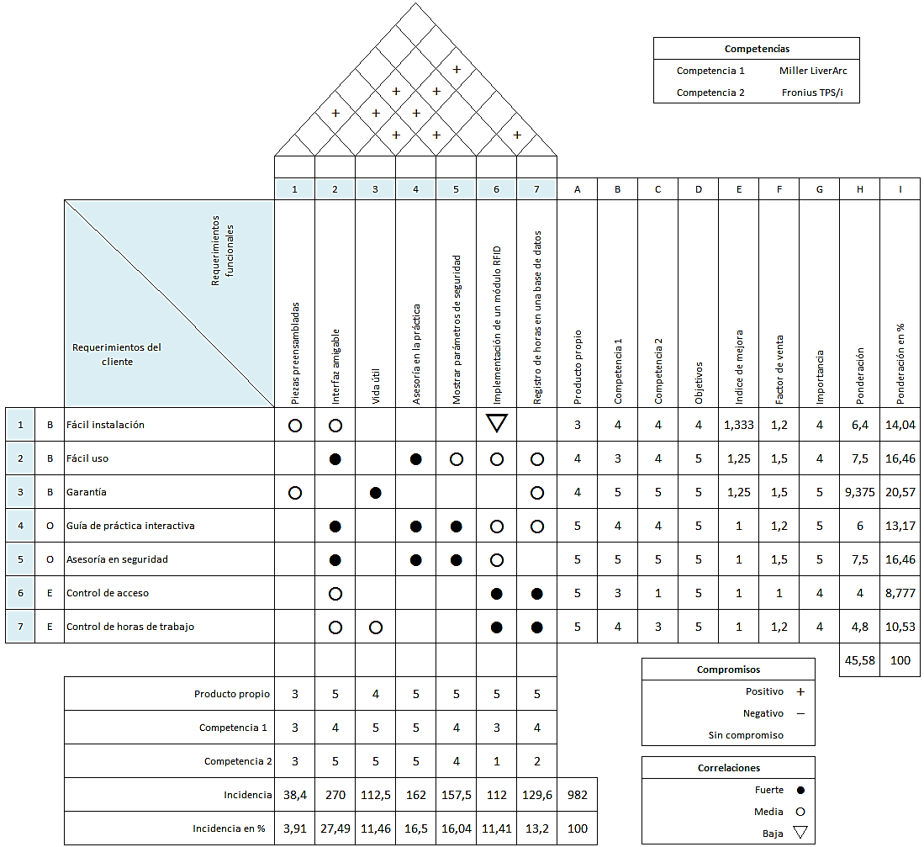
“DISEÑO, CONSTRUCCIÓN Y PUESTA EN MARCHA DE UN MÓDULO ACADÉMICO DE INTERACCIÓN HOMBRE – MÁQUINA PARA CONTROLAR LA SOLDADURA DE UNA MÁQUINA SOLDADORA MILLERMATIC 300 EN LAS PRÁCTICAS DE LAS ASIGNATURAS DE SOLDADURA I Y II”
Casa de la calidad aplicada al proyecto

Slide 16
“DISEÑO, CONSTRUCCIÓN Y PUESTA EN MARCHA DE UN MÓDULO ACADÉMICO DE INTERACCIÓN HOMBRE – MÁQUINA PARA CONTROLAR LA SOLDADURA DE UNA MÁQUINA SOLDADORA MILLERMATIC 300 EN LAS PRÁCTICAS DE LAS ASIGNATURAS DE SOLDADURA I Y II”
Conceptos | Determinaciones
Interfaz | Interactiva. Elaborada de acuerdo a la guía GEDIS.
Asesoría en la práctica | Posee una guía interactiva y asesoramiento para las prácticas de soldadura I y II. Dispone de sensores que miden parámetros. Los parámetros son mostrados en una pantalla Cámara digital
Seguridad | Proporciona información sobre las medidas de seguridad. El sistema de encendido del equipo es independiente del sistema de encendido de la soldadora. Paro de emergencia. Dispone de un manual de instalación y de uso.
Registro de horas de trabajo | Maneja un registro de las horas de trabajo de la soldadora, con la posibilidad de registrar el usuario (alumno, docente, técnico) y la práctica que se realizó.
Vida útil | Dispone de un manual de mantenimiento. Posee protecciones en los elementos más sensibles y más críticos.
Control de acceso | Posee un módulo RFID para definir niveles de acceso al uso del equipo. Los niveles de acceso se dividen en: Alumno, Docente, Técnico.
Lista de especificaciones del equipo

Slide 17
“DISEÑO, CONSTRUCCIÓN Y PUESTA EN MARCHA DE UN MÓDULO ACADÉMICO DE INTERACCIÓN HOMBRE – MÁQUINA PARA CONTROLAR LA SOLDADURA DE UNA MÁQUINA SOLDADORA MILLERMATIC 300 EN LAS PRÁCTICAS DE LAS ASIGNATURAS DE SOLDADURA I Y II”
Diseño conceptual

Slide 18
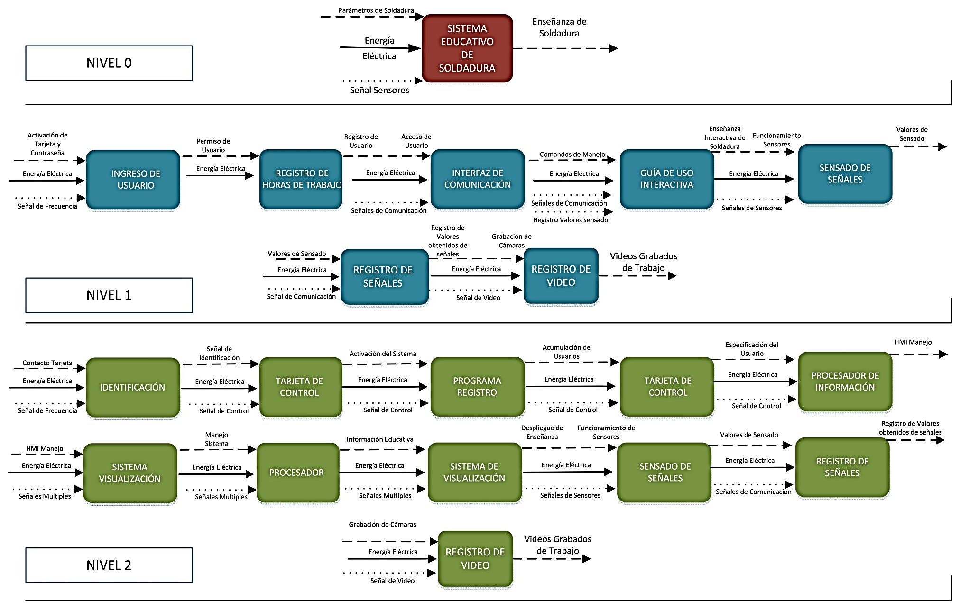
“DISEÑO, CONSTRUCCIÓN Y PUESTA EN MARCHA DE UN MÓDULO ACADÉMICO DE INTERACCIÓN HOMBRE – MÁQUINA PARA CONTROLAR LA SOLDADURA DE UNA MÁQUINA SOLDADORA MILLERMATIC 300 EN LAS PRÁCTICAS DE LAS ASIGNATURAS DE SOLDADURA I Y II”

Slide 19
“DISEÑO, CONSTRUCCIÓN Y PUESTA EN MARCHA DE UN MÓDULO ACADÉMICO DE INTERACCIÓN HOMBRE – MÁQUINA PARA CONTROLAR LA SOLDADURA DE UNA MÁQUINA SOLDADORA MILLERMATIC 300 EN LAS PRÁCTICAS DE LAS ASIGNATURAS DE SOLDADURA I Y II”
Diseño Materialización

Slide 20
“DISEÑO, CONSTRUCCIÓN Y PUESTA EN MARCHA DE UN MÓDULO ACADÉMICO DE INTERACCIÓN HOMBRE – MÁQUINA PARA CONTROLAR LA SOLDADURA DE UNA MÁQUINA SOLDADORA MILLERMATIC 300 EN LAS PRÁCTICAS DE LAS ASIGNATURAS DE SOLDADURA I Y II”
Alternativas de Diseño
Módulo
Componente | Alternativas
Módulo de ingreso de usuario
Sistema de ingreso | Ingreso de usuarios por medio de la interfaz con una contraseña de verificación. Ingreso de usuarios por medio de un módulo RFID. Módulo de arduino.
Módulo de registro de horas de trabajo
Base de datos | MySQL Oracle SQLServer
Módulo de interfaz con el usuario
Interfaz de comunicación (hardware) | Pantalla táctil (mayor a 10 pulg). Monitor (mayor a 15 pulg).
Interfaz de comunicación (software): | Programa Visual Basic de Microsoft. Programa Labview de National Instruments. Programa Matlab de Mathworks.
Procesador central | Raspberry PI. PCDuino CPU Dual Core
CONTINÚA

Slide 21
“DISEÑO, CONSTRUCCIÓN Y PUESTA EN MARCHA DE UN MÓDULO ACADÉMICO DE INTERACCIÓN HOMBRE – MÁQUINA PARA CONTROLAR LA SOLDADURA DE UNA MÁQUINA SOLDADORA MILLERMATIC 300 EN LAS PRÁCTICAS DE LAS ASIGNATURAS DE SOLDADURA I Y II”
Módulo de registro de señales
Sensor de corriente | Pinza amperimétrica. Sensor de corriente.
Sensor de temperatura | Termocupla tipo J. Termocupla tipo K.
Sensor de presión | Manómetro electrónico. Transmisor de presión.
Sensor de voltaje | Sensor de voltaje. Obtención directa de la soldadora.
Sensor de velocidad | Encoder. Óptico. Relación matemática a partir del voltaje.
Módulo de adquisición y procesamiento de datos | DAC (Data Adquisition Center). Arduino Mega. PLC.
Módulo de registro visual
Cámara de video | Cámara web. Cámara digital.
Pantalla de visualización | Monitor. Pantalla LCD
CONTINÚA

Slide 22
“DISEÑO, CONSTRUCCIÓN Y PUESTA EN MARCHA DE UN MÓDULO ACADÉMICO DE INTERACCIÓN HOMBRE – MÁQUINA PARA CONTROLAR LA SOLDADURA DE UNA MÁQUINA SOLDADORA MILLERMATIC 300 EN LAS PRÁCTICAS DE LAS ASIGNATURAS DE SOLDADURA I Y II”
Módulo
Componente | Selección
Módulo de ingreso de usuario
Sistema de ingreso | Ingreso de usuarios por medio de un módulo RFID.
Módulo de registro de horas de trabajo
Base de datos | MySQL
Módulo de interfaz con el usuario
Interfaz de comunicación (hardware) | Pantalla táctil
Interfaz de comunicación (software) | Programa Visual Basic de Microsoft.
Procesador central | CPU Dual Core.
Módulo de registro de señales
Sensor de corriente | Sensor de corriente.
Sensor de temperatura | Termocupla tipo K.
Sensor de presión | Transmisor de presión.
Sensor de voltaje | Obtención directa de la soldadora.
Sensor de velocidad | Relación matemática a partir del voltaje.
Módulo de adquisición y procesamiento de datos | PLC.
Módulo de registro visual
Cámara de video | Cámara web.
Pantalla de visualización | Monitor.
Componentes definitivos de selección.
CONTINÚA
CONTINÚA

Slide 23
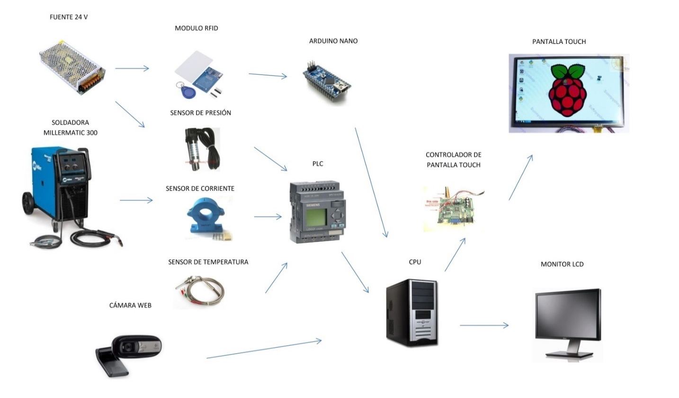
“DISEÑO, CONSTRUCCIÓN Y PUESTA EN MARCHA DE UN MÓDULO ACADÉMICO DE INTERACCIÓN HOMBRE – MÁQUINA PARA CONTROLAR LA SOLDADURA DE UNA MÁQUINA SOLDADORA MILLERMATIC 300 EN LAS PRÁCTICAS DE LAS ASIGNATURAS DE SOLDADURA I Y II”
CONTINÚA
CONTINÚA

Slide 24
“DISEÑO, CONSTRUCCIÓN Y PUESTA EN MARCHA DE UN MÓDULO ACADÉMICO DE INTERACCIÓN HOMBRE – MÁQUINA PARA CONTROLAR LA SOLDADURA DE UNA MÁQUINA SOLDADORA MILLERMATIC 300 EN LAS PRÁCTICAS DE LAS ASIGNATURAS DE SOLDADURA I Y II”
Diseño de Detalle

Slide 25
“DISEÑO, CONSTRUCCIÓN Y PUESTA EN MARCHA DE UN MÓDULO ACADÉMICO DE INTERACCIÓN HOMBRE – MÁQUINA PARA CONTROLAR LA SOLDADURA DE UNA MÁQUINA SOLDADORA MILLERMATIC 300 EN LAS PRÁCTICAS DE LAS ASIGNATURAS DE SOLDADURA I Y II”
Sensores

Slide 26
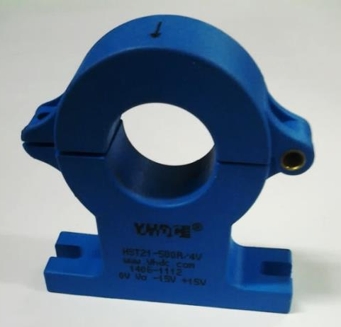
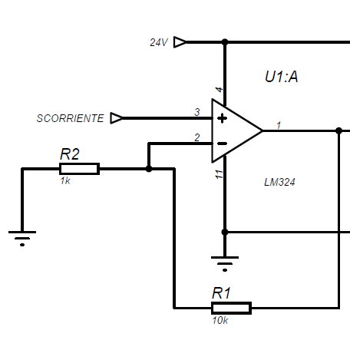
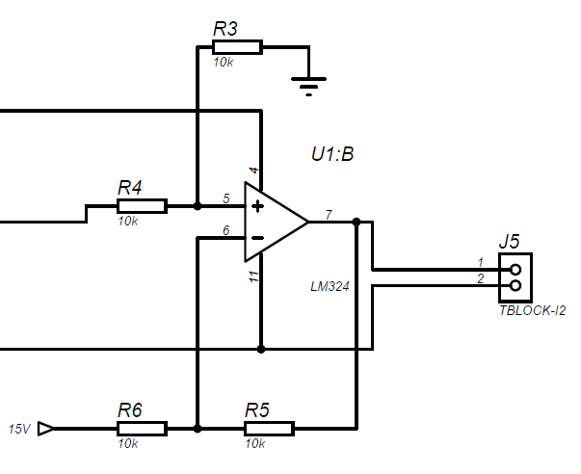
SENSOR DE CORRIENTE
“DISEÑO, CONSTRUCCIÓN Y PUESTA EN MARCHA DE UN MÓDULO ACADÉMICO DE INTERACCIÓN HOMBRE – MÁQUINA PARA CONTROLAR LA SOLDADURA DE UNA MÁQUINA SOLDADORA MILLERMATIC 300 EN LAS PRÁCTICAS DE LAS ASIGNATURAS DE SOLDADURA I Y II”

Slide 27
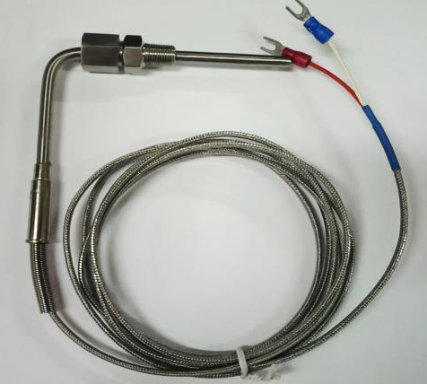
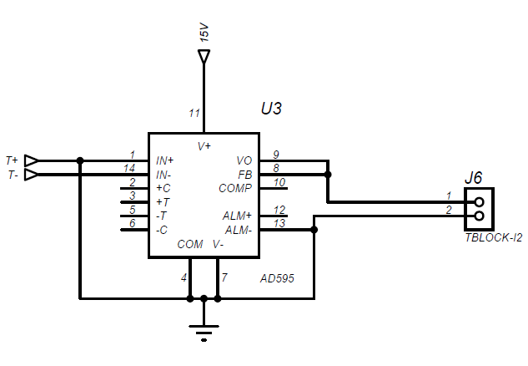
“DISEÑO, CONSTRUCCIÓN Y PUESTA EN MARCHA DE UN MÓDULO ACADÉMICO DE INTERACCIÓN HOMBRE – MÁQUINA PARA CONTROLAR LA SOLDADURA DE UNA MÁQUINA SOLDADORA MILLERMATIC 300 EN LAS PRÁCTICAS DE LAS ASIGNATURAS DE SOLDADURA I Y II”
SENSOR DE TEMPERATURA

Slide 28
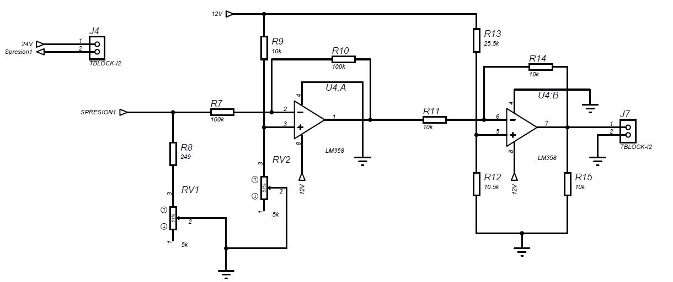
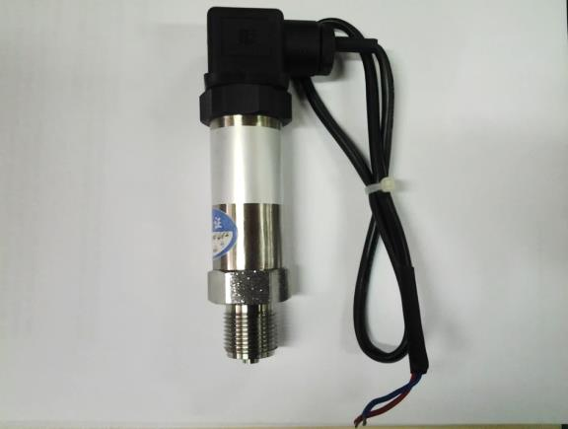
SENSOR DE PRESIÓN
“DISEÑO, CONSTRUCCIÓN Y PUESTA EN MARCHA DE UN MÓDULO ACADÉMICO DE INTERACCIÓN HOMBRE – MÁQUINA PARA CONTROLAR LA SOLDADURA DE UNA MÁQUINA SOLDADORA MILLERMATIC 300 EN LAS PRÁCTICAS DE LAS ASIGNATURAS DE SOLDADURA I Y II”
$$\left.Presión = 8∗Voltaje [MPa\right]$$

Slide 29
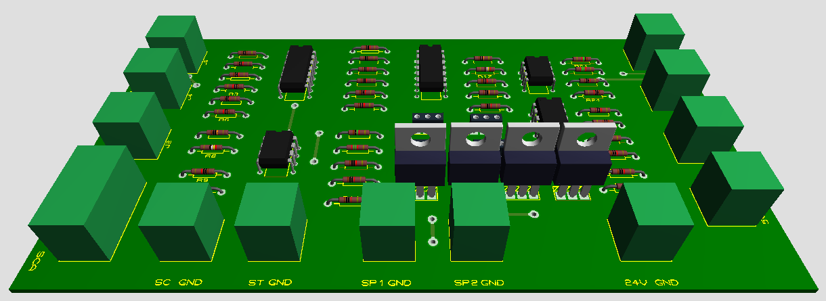
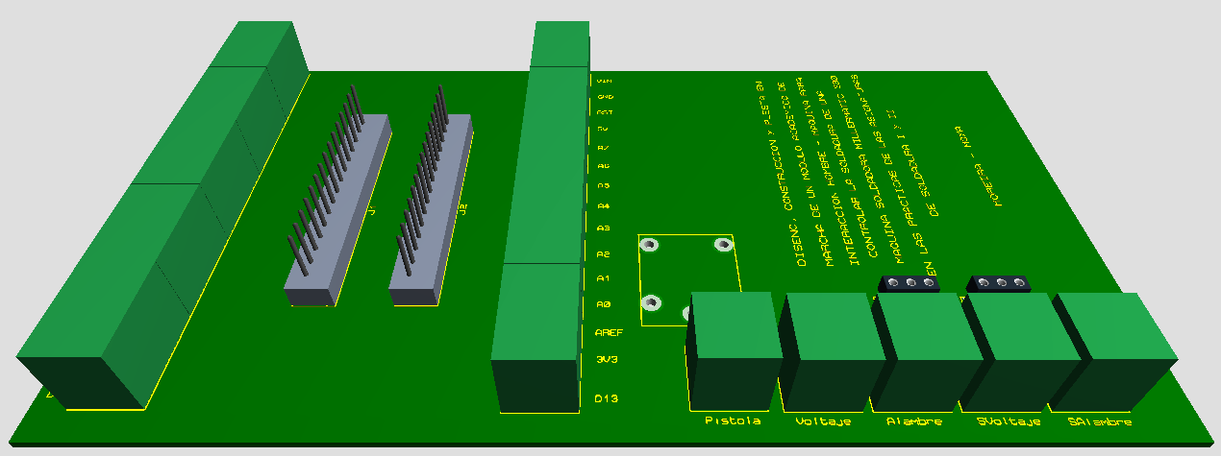
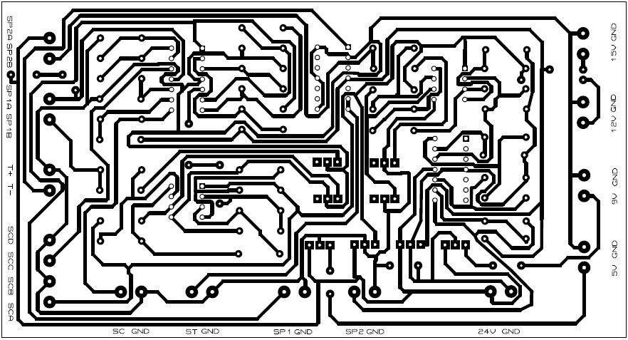
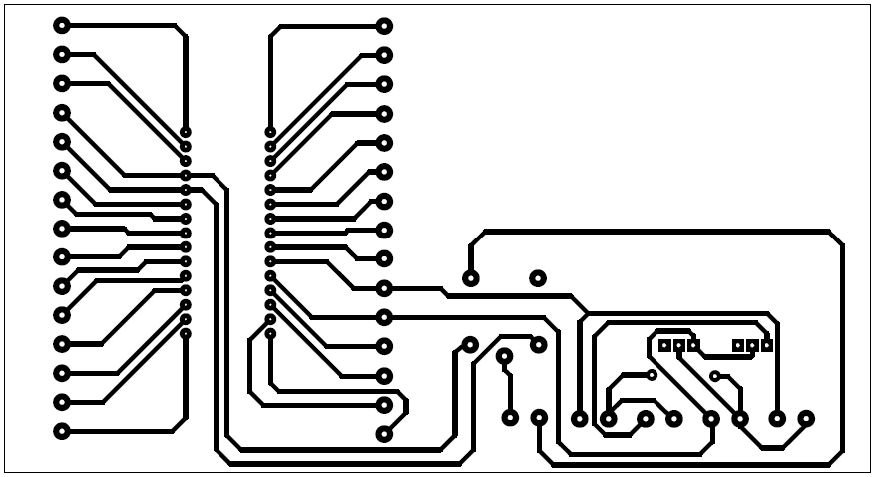
DISEÑO DE PLACAS
“DISEÑO, CONSTRUCCIÓN Y PUESTA EN MARCHA DE UN MÓDULO ACADÉMICO DE INTERACCIÓN HOMBRE – MÁQUINA PARA CONTROLAR LA SOLDADURA DE UNA MÁQUINA SOLDADORA MILLERMATIC 300 EN LAS PRÁCTICAS DE LAS ASIGNATURAS DE SOLDADURA I Y II”

Slide 30
“DISEÑO, CONSTRUCCIÓN Y PUESTA EN MARCHA DE UN MÓDULO ACADÉMICO DE INTERACCIÓN HOMBRE – MÁQUINA PARA CONTROLAR LA SOLDADURA DE UNA MÁQUINA SOLDADORA MILLERMATIC 300 EN LAS PRÁCTICAS DE LAS ASIGNATURAS DE SOLDADURA I Y II”
DISEÑO DE INTERFAZ

Slide 31
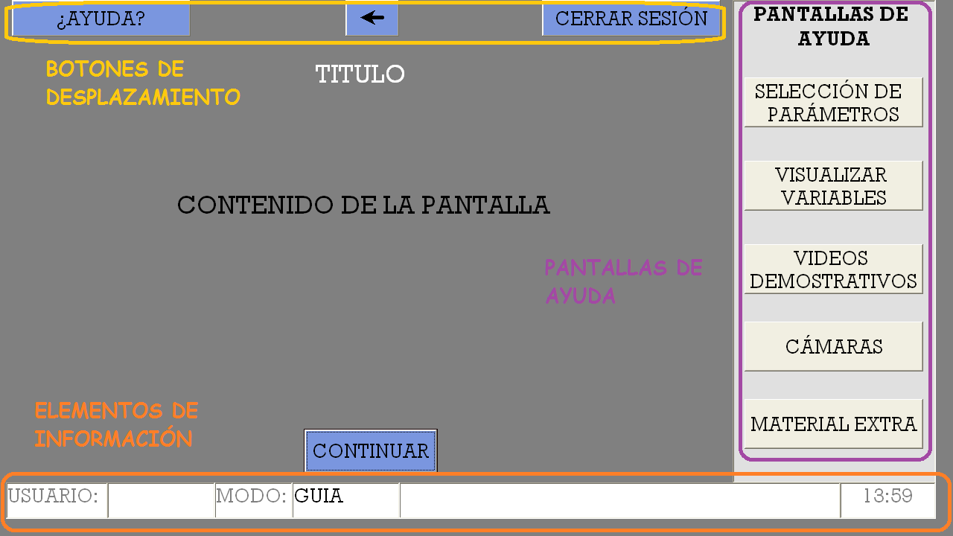
“DISEÑO, CONSTRUCCIÓN Y PUESTA EN MARCHA DE UN MÓDULO ACADÉMICO DE INTERACCIÓN HOMBRE – MÁQUINA PARA CONTROLAR LA SOLDADURA DE UNA MÁQUINA SOLDADORA MILLERMATIC 300 EN LAS PRÁCTICAS DE LAS ASIGNATURAS DE SOLDADURA I Y II”
PLANTILLA DE LA PANTALLA

Slide 32
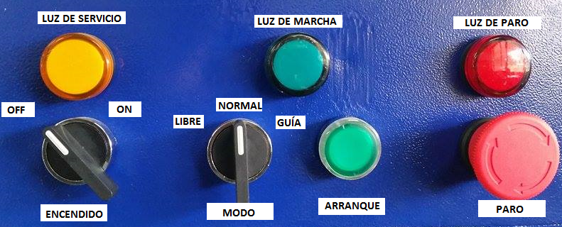
“DISEÑO, CONSTRUCCIÓN Y PUESTA EN MARCHA DE UN MÓDULO ACADÉMICO DE INTERACCIÓN HOMBRE – MÁQUINA PARA CONTROLAR LA SOLDADURA DE UNA MÁQUINA SOLDADORA MILLERMATIC 300 EN LAS PRÁCTICAS DE LAS ASIGNATURAS DE SOLDADURA I Y II”
DISEÑO DE CAJA DE CONTROL

Slide 33
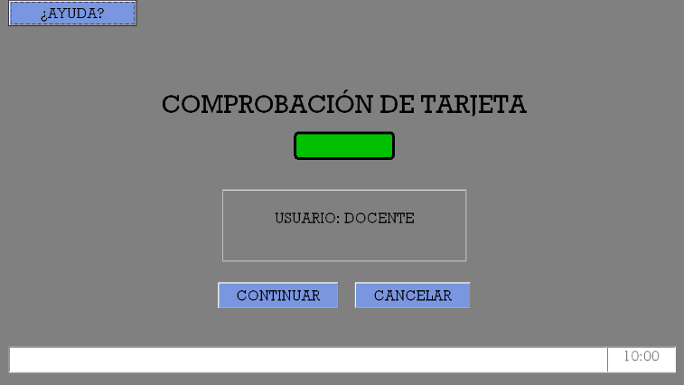
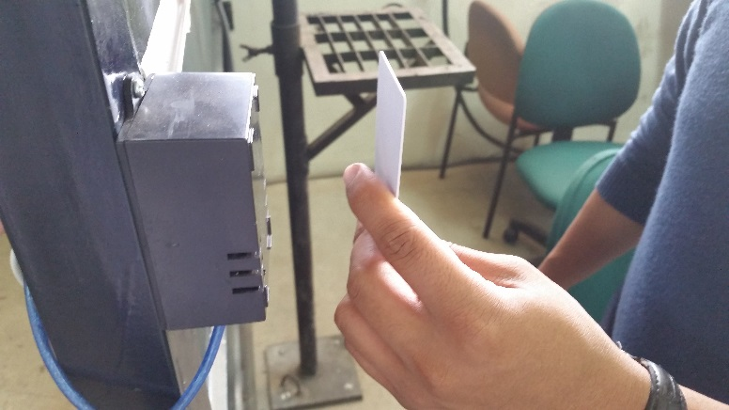
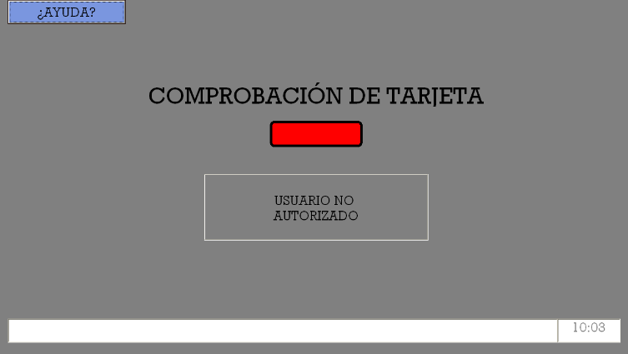
“DISEÑO, CONSTRUCCIÓN Y PUESTA EN MARCHA DE UN MÓDULO ACADÉMICO DE INTERACCIÓN HOMBRE – MÁQUINA PARA CONTROLAR LA SOLDADURA DE UNA MÁQUINA SOLDADORA MILLERMATIC 300 EN LAS PRÁCTICAS DE LAS ASIGNATURAS DE SOLDADURA I Y II”
ACCESO DE USUARIOS

Slide 34
“DISEÑO, CONSTRUCCIÓN Y PUESTA EN MARCHA DE UN MÓDULO ACADÉMICO DE INTERACCIÓN HOMBRE – MÁQUINA PARA CONTROLAR LA SOLDADURA DE UNA MÁQUINA SOLDADORA MILLERMATIC 300 EN LAS PRÁCTICAS DE LAS ASIGNATURAS DE SOLDADURA I Y II”
ENSAMBLAJE ESTRUCTURAS

Slide 35
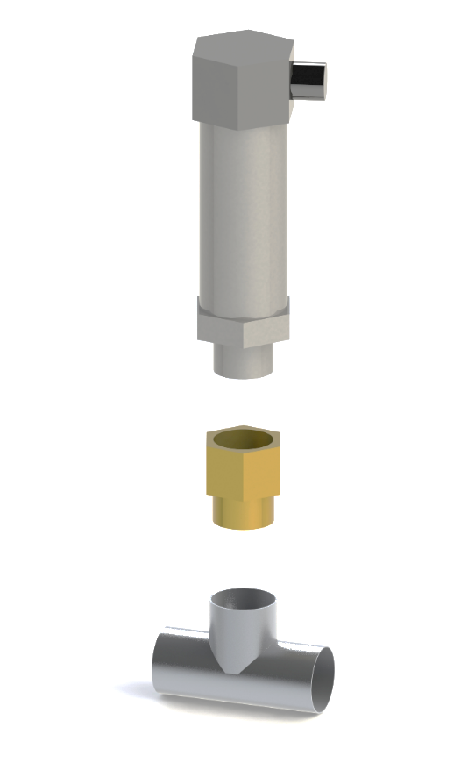
“DISEÑO, CONSTRUCCIÓN Y PUESTA EN MARCHA DE UN MÓDULO ACADÉMICO DE INTERACCIÓN HOMBRE – MÁQUINA PARA CONTROLAR LA SOLDADURA DE UNA MÁQUINA SOLDADORA MILLERMATIC 300 EN LAS PRÁCTICAS DE LAS ASIGNATURAS DE SOLDADURA I Y II”
ENSAMBLAJE SENSORES
Sensor corriente
Sensor temperatura
Sensor presión

Slide 36
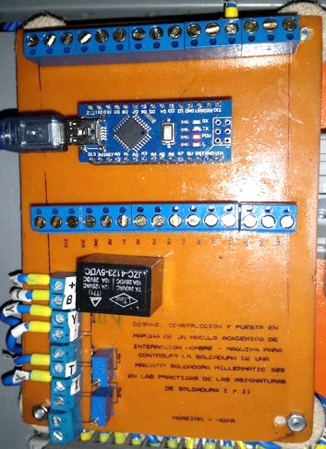
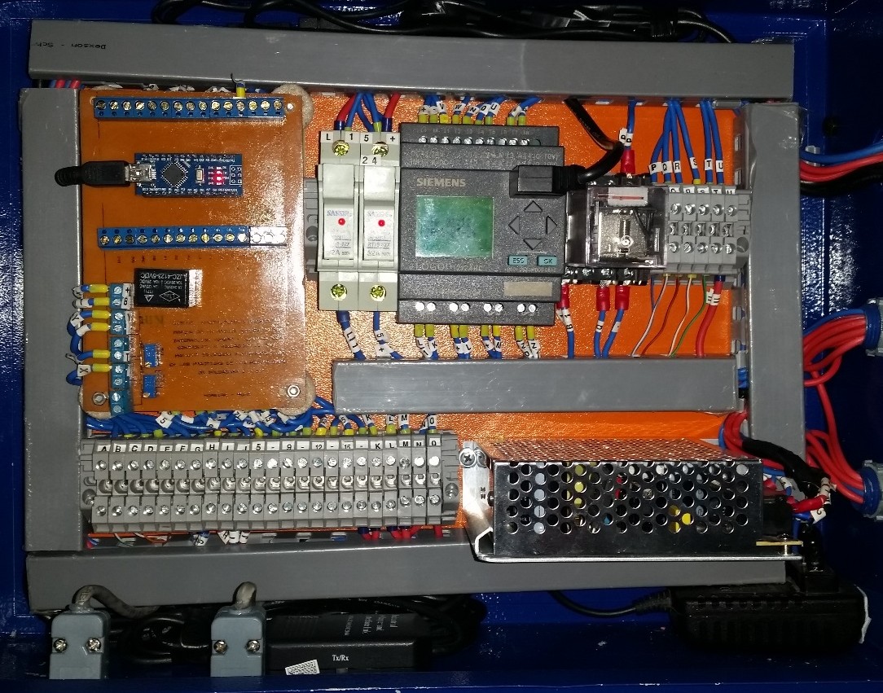
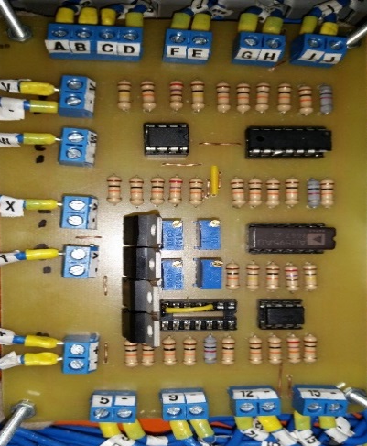
“DISEÑO, CONSTRUCCIÓN Y PUESTA EN MARCHA DE UN MÓDULO ACADÉMICO DE INTERACCIÓN HOMBRE – MÁQUINA PARA CONTROLAR LA SOLDADURA DE UNA MÁQUINA SOLDADORA MILLERMATIC 300 EN LAS PRÁCTICAS DE LAS ASIGNATURAS DE SOLDADURA I Y II”
CABLEADO ELÉCTRICO

Slide 37
“DISEÑO, CONSTRUCCIÓN Y PUESTA EN MARCHA DE UN MÓDULO ACADÉMICO DE INTERACCIÓN HOMBRE – MÁQUINA PARA CONTROLAR LA SOLDADURA DE UNA MÁQUINA SOLDADORA MILLERMATIC 300 EN LAS PRÁCTICAS DE LAS ASIGNATURAS DE SOLDADURA I Y II”
Pruebas y Resultados

Slide 38
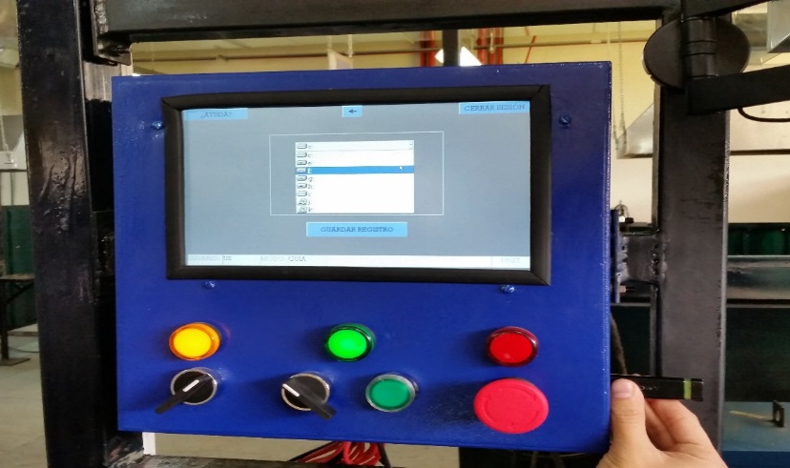
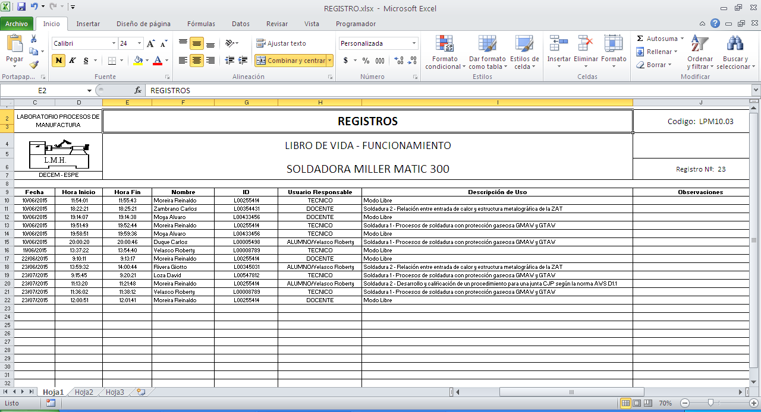
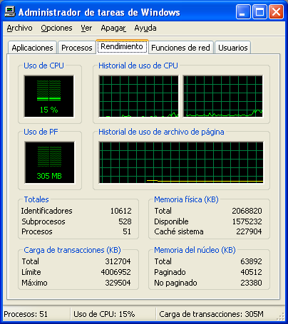
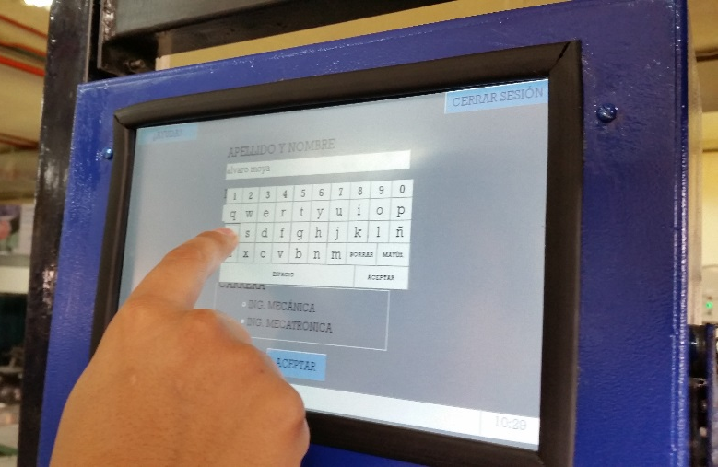
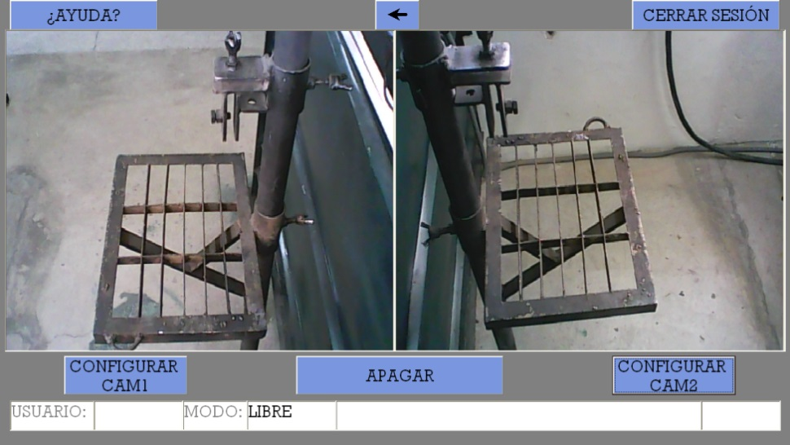
“DISEÑO, CONSTRUCCIÓN Y PUESTA EN MARCHA DE UN MÓDULO ACADÉMICO DE INTERACCIÓN HOMBRE – MÁQUINA PARA CONTROLAR LA SOLDADURA DE UNA MÁQUINA SOLDADORA MILLERMATIC 300 EN LAS PRÁCTICAS DE LAS ASIGNATURAS DE SOLDADURA I Y II”
FUNCIONAMIENTO DISPOSITIVOS

Slide 39
“DISEÑO, CONSTRUCCIÓN Y PUESTA EN MARCHA DE UN MÓDULO ACADÉMICO DE INTERACCIÓN HOMBRE – MÁQUINA PARA CONTROLAR LA SOLDADURA DE UNA MÁQUINA SOLDADORA MILLERMATIC 300 EN LAS PRÁCTICAS DE LAS ASIGNATURAS DE SOLDADURA I Y II”
PRUEBAS DE SENSORES
Resultados de las pruebas del sensor de corriente
Resultados de las pruebas del sensor de temperatura
Lectura | Pinza | Sensor | % Diferencia
1 | 205,9 | 204,5 | 0,68
2 | 221,3 | 223,4 | 0,95
3 | 214,5 | 212,9 | 0,75
4 | 247,7 | 248,5 | 0,32
5 | 260,5 | 259,6 | 0,35
6 | 274,8 | 273,2 | 0,58
7 | 198,8 | 199,2 | 0,20
8 | 235,3 | 236,8 | 0,64
9 | 271,5 | 269,8 | 0,63
10 | 229,2 | 231,3 | 0,92
Lectura | Termocupla del equipo | Termocupla 1 | Termocupla 2 | % Diferencia con 1 | % Diferencia con 2
1 | 50,5 | 51,5 | 50,5 | 1,98 | 0,02
2 | 82,4 | 82,8 | 82,8 | 0,52 | 0,52
3 | 113,7 | 115,1 | 114,1 | 1,26 | 0,38
4 | 146,2 | 147,5 | 148,5 | 0,86 | 1,55
5 | 178,7 | 179,8 | 179,8 | 0,61 | 0,61
6 | 210,1 | 212,1 | 212,1 | 0,95 | 0,95
7 | 242,8 | 245,4 | 245,4 | 1,08 | 1,08
8 | 275,5 | 278,8 | 278,8 | 1,18 | 1,18
9 | 308,6 | 312,1 | 312,1 | 1,13 | 1,13
10 | 338,3 | 342,4 | 342,4 | 1,21 | 1,21
Resultados de las pruebas del sensor de presión 1
Lectura | Sensor CO2 | Manómetro CO2 | % Diferencia
1 | 1000 | 1009,0 | 0,89
2 | 1002 | 1013,0 | 1,09
3 | 1006 | 1017,1 | 1,09
4 | 990 | 998,9 | 0,89
5 | 998 | 1008,0 | 0,99
6 | 998 | 1007,0 | 0,89
7 | 992 | 1000,9 | 0,89
8 | 990 | 999,9 | 0,99
9 | 992 | 1000,9 | 0,89
10 | 1007 | 1017,1 | 0,99

Slide 40
“DISEÑO, CONSTRUCCIÓN Y PUESTA EN MARCHA DE UN MÓDULO ACADÉMICO DE INTERACCIÓN HOMBRE – MÁQUINA PARA CONTROLAR LA SOLDADURA DE UNA MÁQUINA SOLDADORA MILLERMATIC 300 EN LAS PRÁCTICAS DE LAS ASIGNATURAS DE SOLDADURA I Y II”
VALIDACIÓN DE RESULTADOS
Facilidad de manejo del sistema
Estética de la construcción
Material extra presente en la aplicación
Nivel de apoyo en la realización de las prácticas

Slide 41
“DISEÑO, CONSTRUCCIÓN Y PUESTA EN MARCHA DE UN MÓDULO ACADÉMICO DE INTERACCIÓN HOMBRE – MÁQUINA PARA CONTROLAR LA SOLDADURA DE UNA MÁQUINA SOLDADORA MILLERMATIC 300 EN LAS PRÁCTICAS DE LAS ASIGNATURAS DE SOLDADURA I Y II”
Análisis de Costos

Slide 42
“DISEÑO, CONSTRUCCIÓN Y PUESTA EN MARCHA DE UN MÓDULO ACADÉMICO DE INTERACCIÓN HOMBRE – MÁQUINA PARA CONTROLAR LA SOLDADURA DE UNA MÁQUINA SOLDADORA MILLERMATIC 300 EN LAS PRÁCTICAS DE LAS ASIGNATURAS DE SOLDADURA I Y II”
COSTOS TOTALES
Rubro | Costo
Costo de Materiales Directos | $ 1.217,15
Costo de Mano de Obra Directa | $ 406,25
Costo de Materiales Indirecta | $ 106,10
Costo de Mano de Obra Indirectos | $ 770,00
Costos Operativos | $ 660,00
COSTO TOTAL | $ 3.159,50

Slide 43
“DISEÑO, CONSTRUCCIÓN Y PUESTA EN MARCHA DE UN MÓDULO ACADÉMICO DE INTERACCIÓN HOMBRE – MÁQUINA PARA CONTROLAR LA SOLDADURA DE UNA MÁQUINA SOLDADORA MILLERMATIC 300 EN LAS PRÁCTICAS DE LAS ASIGNATURAS DE SOLDADURA I Y II”
Conclusiones y Recomendaciones

Slide 44
“DISEÑO, CONSTRUCCIÓN Y PUESTA EN MARCHA DE UN MÓDULO ACADÉMICO DE INTERACCIÓN HOMBRE – MÁQUINA PARA CONTROLAR LA SOLDADURA DE UNA MÁQUINA SOLDADORA MILLERMATIC 300 EN LAS PRÁCTICAS DE LAS ASIGNATURAS DE SOLDADURA I Y II”
Conclusiones
La soldadora Millermatic 300 trabaja con un voltaje de 220V y un amperaje aproximado de 50 A, el voltaje de trabajo y la velocidad de salida del alambre del equipo pueden regularse manualmente, su voltaje y la velocidad de salida de alambre máximos son respectivamente 32V y 690 pulg/min, presenta una salida de 300 A a un ciclo de trabajo del 60% y 240 A a un ciclo del 100%.
Como elemento de control se usó principalmente un PLC Logo 0BA6 en el panel de control y en el registro de las señales enviadas por los sensores, además se usaron placas arduino para la identificación de usuario y para el control del botón de paro de emergencia.
El módulo didáctico se divide en sub módulos que poseen diferentes parámetros de trabajo. El módulo de registro de usuario y el módulo de registro visual son hardware y trabajan con una conexión USB con el CPU central.

Slide 45
“DISEÑO, CONSTRUCCIÓN Y PUESTA EN MARCHA DE UN MÓDULO ACADÉMICO DE INTERACCIÓN HOMBRE – MÁQUINA PARA CONTROLAR LA SOLDADURA DE UNA MÁQUINA SOLDADORA MILLERMATIC 300 EN LAS PRÁCTICAS DE LAS ASIGNATURAS DE SOLDADURA I Y II”
Conclusiones
Los elementos seleccionados en el diseño de materialización en la sección 3.3 no presentaron mayor variación en la implementación final, como se puede observar en el capítulo 4 de pruebas y resultados, excepto por la base de datos del registro de uso del equipo y por el aumento de una termocupla para una medición extra.
El módulo de registro de horas de trabajo funciona en 4 etapas. La primera etapa es la lectura de tarjeta, realizada con la ayuda de una placa arduino nano y un módulo RFID adaptable a la misma. La segunda etapa es la transmisión de los datos leídos vía serial a la aplicación. La tercera etapa es el procesamiento de estos datos para garantizar la seguridad y los niveles de acceso en la aplicación.

Slide 46
Recomendaciones
Es indispensable el uso de los manuales tanto de usuario y de mantenimiento, para el correcto uso del sistema. Revisar a detalle el manual de usuario sobre el modo de empleo y navegación de la aplicación donde se explican temas que ayudan al usuario a entender el manejo total de la misma.
Se recomienda no usar el equipo si se están usando otros equipos de alto consumo de energía en la misma red simultáneamente, además no es recomendable que el equipo esté en uso por más de 4 horas seguidas, todo esto por protección de los componentes internos.
“DISEÑO, CONSTRUCCIÓN Y PUESTA EN MARCHA DE UN MÓDULO ACADÉMICO DE INTERACCIÓN HOMBRE – MÁQUINA PARA CONTROLAR LA SOLDADURA DE UNA MÁQUINA SOLDADORA MILLERMATIC 300 EN LAS PRÁCTICAS DE LAS ASIGNATURAS DE SOLDADURA I Y II”

Slide 47
Recomendaciones
Se recomienda la posterior adquisición de cámaras profesionales dedicadas a la captura de videos de procesos de soldadura.
Se recomienda en futuros proyectos de tesis, referentes a la ampliación del sistema implementado, la evaluación de resultados de la soldadura para la calificación del soldador, con complementos tales como gráficas de temperatura, gráficas del movimiento de la pistola de suelda y de velocidad del desplazamiento de la misma.
El sistema implementado es un punto de inicio para el desarrollo de este tipo de proyectos a nivel educativo, se recomienda desarrollar este proyecto para todas las estaciones de soldadura en el Laboratorio de Procesos de Manufactura.
“DISEÑO, CONSTRUCCIÓN Y PUESTA EN MARCHA DE UN MÓDULO ACADÉMICO DE INTERACCIÓN HOMBRE – MÁQUINA PARA CONTROLAR LA SOLDADURA DE UNA MÁQUINA SOLDADORA MILLERMATIC 300 EN LAS PRÁCTICAS DE LAS ASIGNATURAS DE SOLDADURA I Y II”

Slide 48
“DISEÑO, CONSTRUCCIÓN Y PUESTA EN MARCHA DE UN MÓDULO ACADÉMICO DE INTERACCIÓN HOMBRE – MÁQUINA PARA CONTROLAR LA SOLDADURA DE UNA MÁQUINA SOLDADORA MILLERMATIC 300 EN LAS PRÁCTICAS DE LAS ASIGNATURAS DE SOLDADURA I Y II”
Gracias por su Atención

